Slide 1

ЦИФРОВОЙ СЕРВИС
«ЗЕМЕЛЬНЫЕ УЧАСТКИ ДЛЯ МНОГОДЕТНЫХ СЕМЕЙ»

Slide 2

СОЗДАНИЕ ЦИФРОВОГО СЕРВИСА
ЦЕЛЬ:
Автоматизация и повышение эффективности процесса обеспечения инженерной инфраструктуры земельных участков, предоставленных многодетным семьям в рамках закона № 837-КЗ
ЗАДАЧИ:
1
Обеспечение возможности автоматизированного сбора информации от муниципальных образований
2
Сокращение трудозатрат и времени получения необходимых сведений
3
Анализ данных, включая данные за предшествующие периоды с разбивкой по показателям
4
Создание единой платформы сбора и мониторинга данных
5
Обеспечение актуальности данных в реальном времени
6
Визуализация местонахождения з/у на карте
7
Снижение риска допущения ошибок при формировании отчетности

Slide 3
ЭТАПЫ РЕАЛИЗАЦИЯ
1
Формирование технических требований к цифровому сервису
2
Разработка нормативных актов, регламентирующих перевод процесса в цифровой вид
3
Разработка цифрового сервиса
4
Развертывание программного продукта на серверных мощностях
5
Ввод цифрового сервиса в эксплуатацию
6
Мониторинг данных сводного отчета по выделению и обеспечению инженерной инфраструктурой з/у, предоставленных многодетным семьям
7
Принятие управленческих решений на основе мониторинга данных

Slide 4
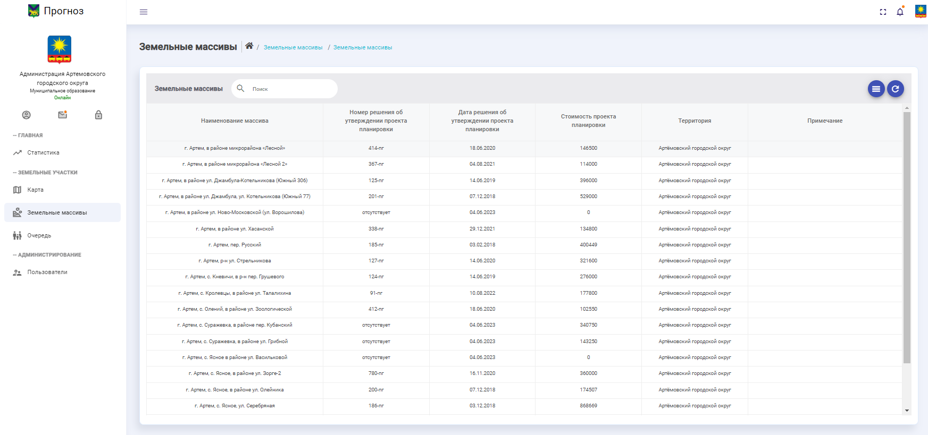
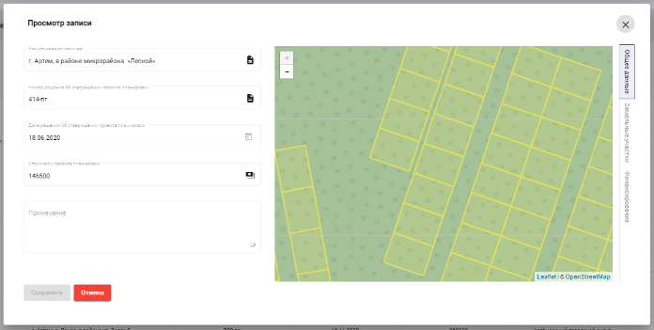
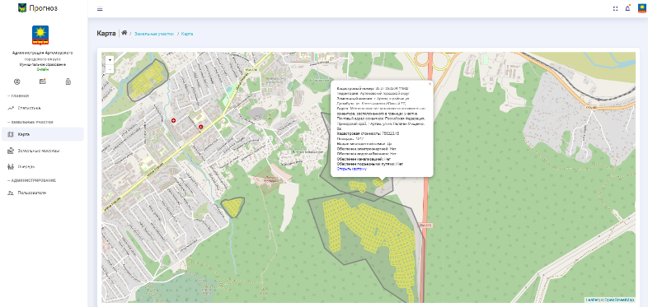
ФУНКЦИОНАЛ ЦИФРОВОГО СЕРВИСА
ЦИФРОВОЙ СЕРВИС РЕАЛИЗОВАН В СОСТАВЕ ДВУХ ОТДЕЛЬНЫХ КАБИНЕТОВ:
КАБИНЕТ МУНИЦИПАЛЬНОГО ОБРАЗОВАНИЯ
Кабинет муниципального образования представлен четырьмя основными разделами:
статистика (мониторинг и анализ данных);
карта (интерактивная карта с возможностью отображения границ выделенных массивов под участки);
земельные массивы (данные с информацией о земельных массивах выделенных для многодетных семей);
- очередь (данные с информацией о количестве многодетных семей и количестве нуждающихся в земельных участках).
Сотрудники муниципальных образований заносят данные о земельных участках, сформированных для многодетных семей, указывая в том числе финансирование и визуализируя участок на карте региона. Внесенная информация направляется в курирующий орган исполнительной власти.

Slide 5
ФУНКЦИОНАЛ ЦИФРОВОГО СЕРВИСА
ЦИФРОВОЙ СЕРВИС РЕАЛИЗОВАН В СОСТАВЕ ДВУХ ОТДЕЛЬНЫХ КАБИНЕТОВ:
КАБИНЕТ ОРГАНА ИСПОЛНИТЕЛЬНОЙ ВЛАСТИ
Кабинет органа исполнительной власти представлен пятью основными разделами:
- статистика (мониторинг и анализ данных);
- карта (интерактивная карта с возможностью отображения границ выделенных массивов под участки);
- земельные массивы (данные с информацией о земельных массивах выделенных для многодетных семей);
- очередь (данные с информацией о количестве многодетных семей и количестве нуждающихся в земельных участках);
- сводный отчет (сводная информация о земельных участках от всех муниципальных образований региона) реализована возможность просматривать консолидированную информацию как по земельных массивам, так и по конкретным участкам.
Сводный отчет формируется автоматически на основании полученных от муниципальных образований данных.

Slide 6
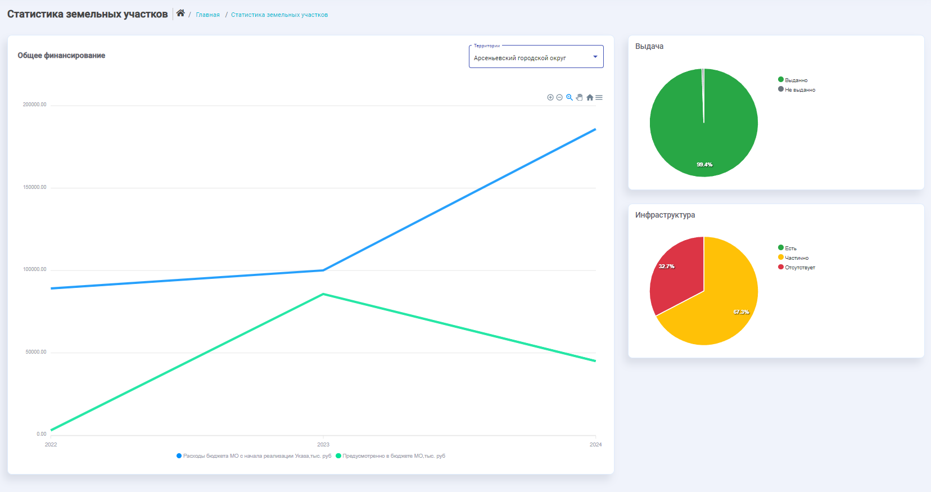
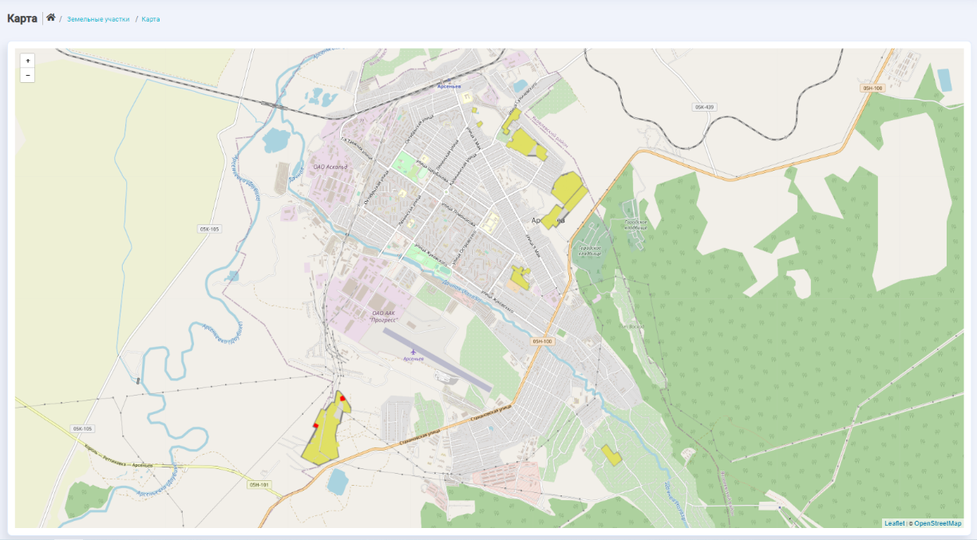
ФУНКЦИОНАЛ ЦИФРОВОГО СЕРВИСА
СТАТИСТИКА И КАРТА ЗЕМЕЛЬНЫХ МАССИВОВ
Статистика – отображает количество выданных земельных участков и их обеспеченность инженерной инфраструктурой. Также реализован график расходования бюджета МО и величина предусмотренных в бюджете МО сумм (тыс.руб)
Карта – интерактивная карта с отображением границ земельных массивов под участки предусмотренные для многодетных семей

Slide 7
РЕЗУЛЬТАТЫ ВНЕДРЕНИЯ ЦИФРОВОГО СЕРВИСА
Основной результат:
с 5 ч. до 2 мин. сокращены трудозатраты сотрудника, ответственного за сбор и обработку данных
в 7 раз ускорен анализ данных по 29 показателям в динамике
до 0 сокращено количество ошибок при предоставлении информации о земельном участке
Дополнительные результаты:
трудозатраты исполнителей (сотрудники 34 муниципальных образований ответственных за внесение данных) сокращены путем оптимизации процесса в части формирования и передачи данных в курирующий орган исполнительной власти
трудозатраты сотрудников органа исполнительной власти региона, ответственных за сбор и обработку данных, сокращены с 5 ч. до 2 мин.
обеспечено единое хранение данных за все отчетные периоды
выгрузка отчетных данных в автоматическом режиме

